Slide 1
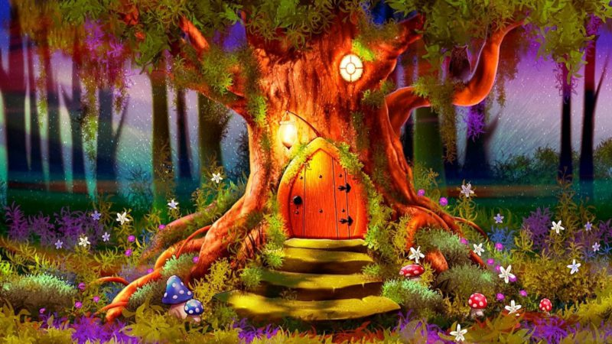
Путешествие по сказкам.
Муниципальное дошкольное образовательное учреждение
«Детский сад №125 комбинированного вида»
«Путешествие по сказкам»
Выполнила:
Фуранина А.Ф.

Slide 2
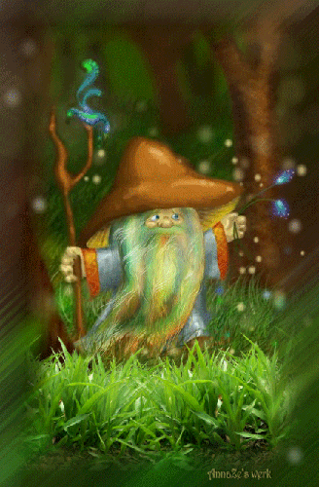
Добрый день , ребята. Вы попали в сказочную страну. Путешествовать по ней могут только смелые, умные, находчивые ребята. Вы такие? Тогда удачи вам…

Slide 18
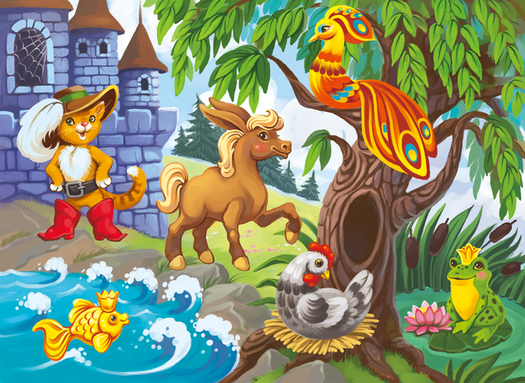
Из каких сказок пришли эти герои?

Slide 19
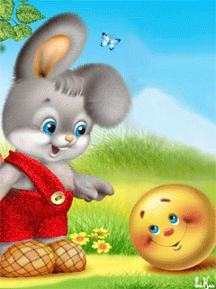
Привет, ребята, а вы нас узнали? Давайте немного поиграем! Быстро встаньте, улыбнитесь, Выше, выше подтянитесь. Ну – ка плечи распрямите, поднимите, опустите, Влево, вправо повернулись, Рукой коленочек коснулись. Сели, встали, сели, встали И на месте побежали. До свидания, нам пора!

Slide 20
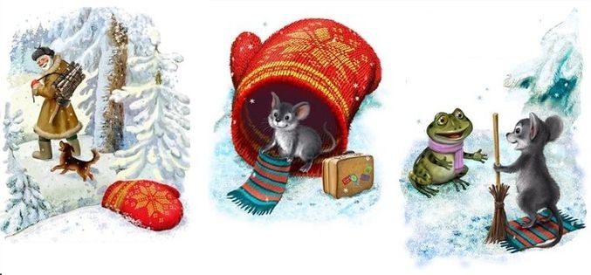
Назовите сказку и всех её героев

Slide 21
Из какой сказки эти слова?
А кто понесёт? - спросил петушок.
- Только не я! - закричал Круть.
- Только не я! - закричал Верть.
- Ладно,- сказал петушок, - я снесу зерно на мельницу.
Взвалил себе на плечи мешок и пошёл. А мышата тем временем затеяли чехарду. Друг через друга прыгают, веселятся.

Slide 22
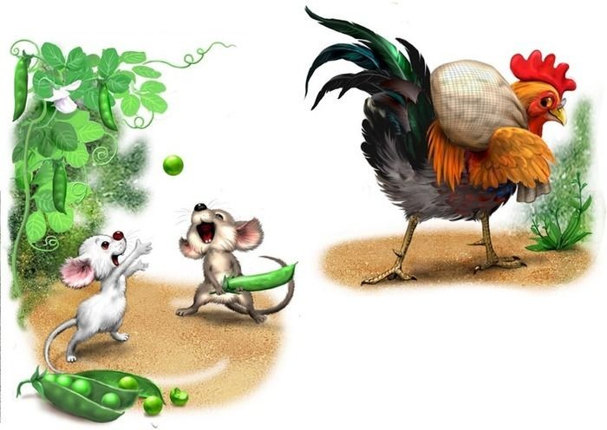
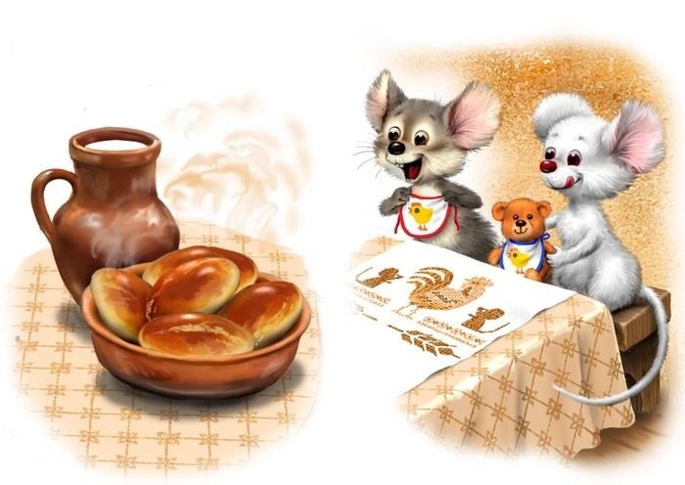
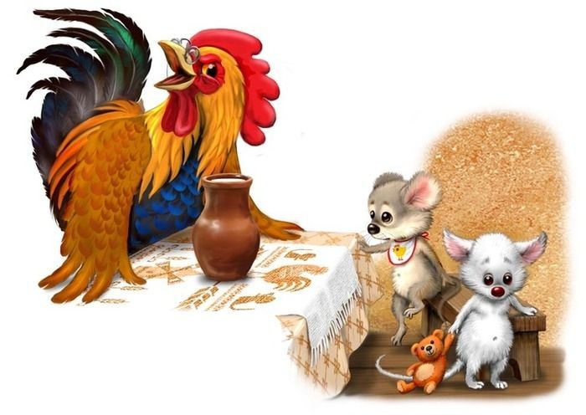

Slide 23
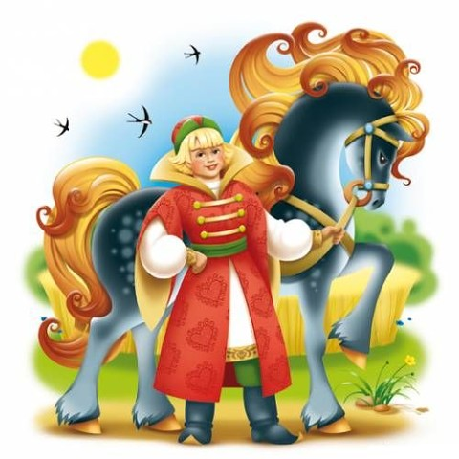
Как
Иван Дурак
звал своего коня
в сказке Сивка – Бурка?

Slide 24
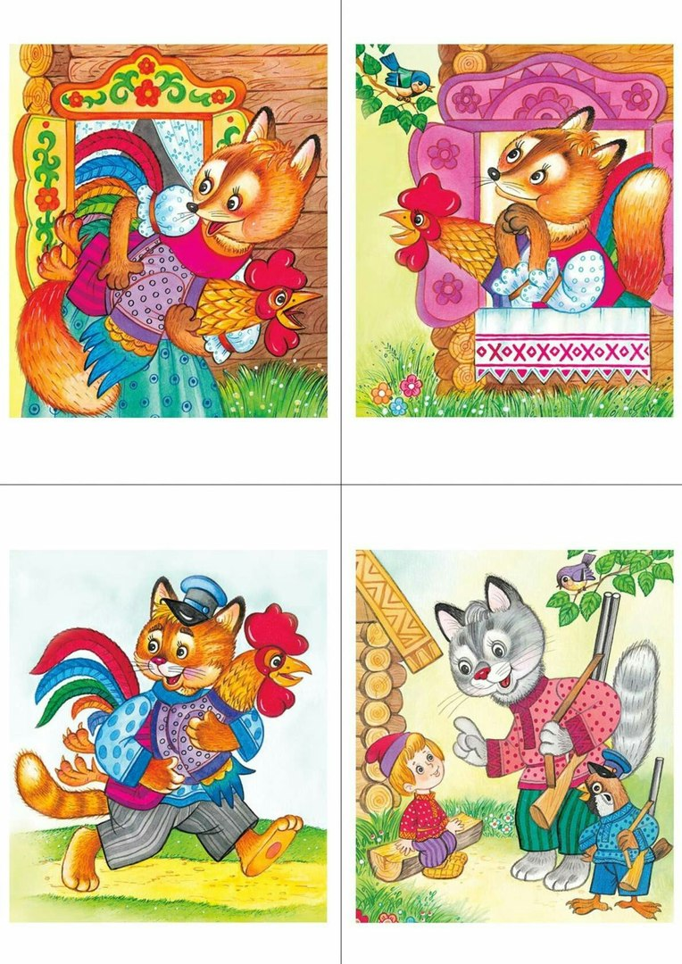
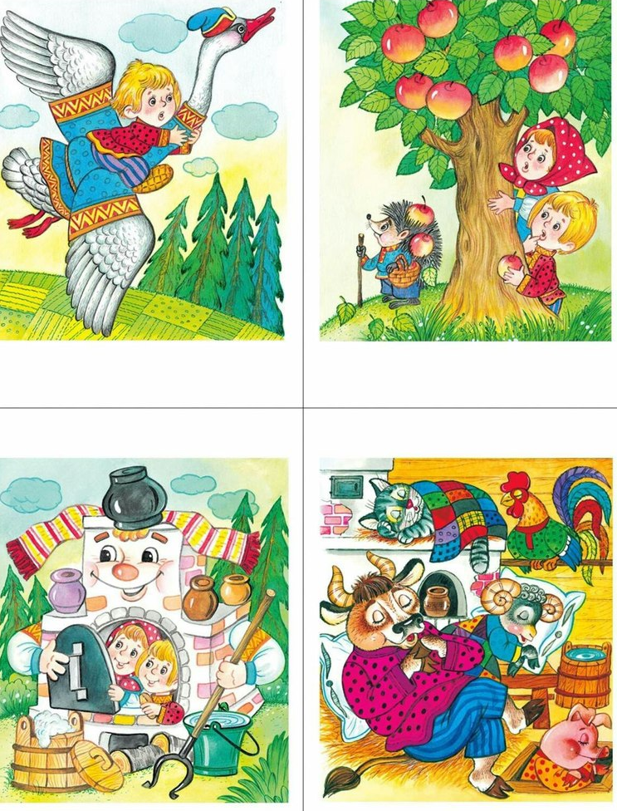
Найди картинку не из этой сказки

Slide 25
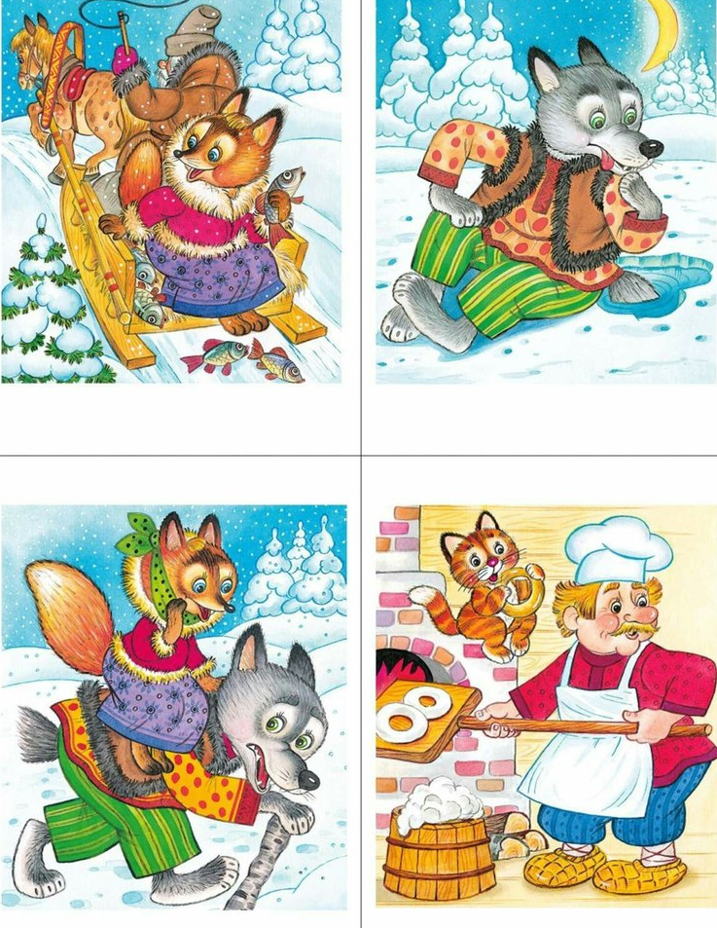
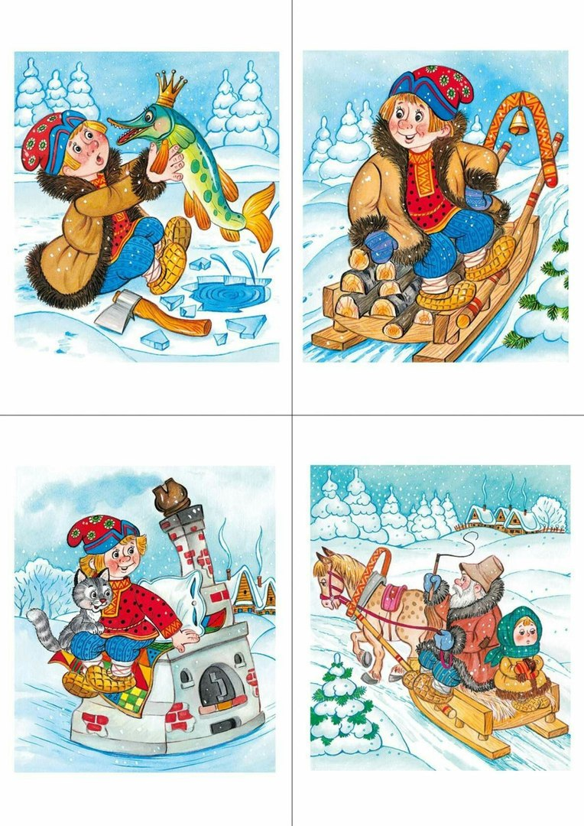
Найди картинку не из этой сказки

Slide 26
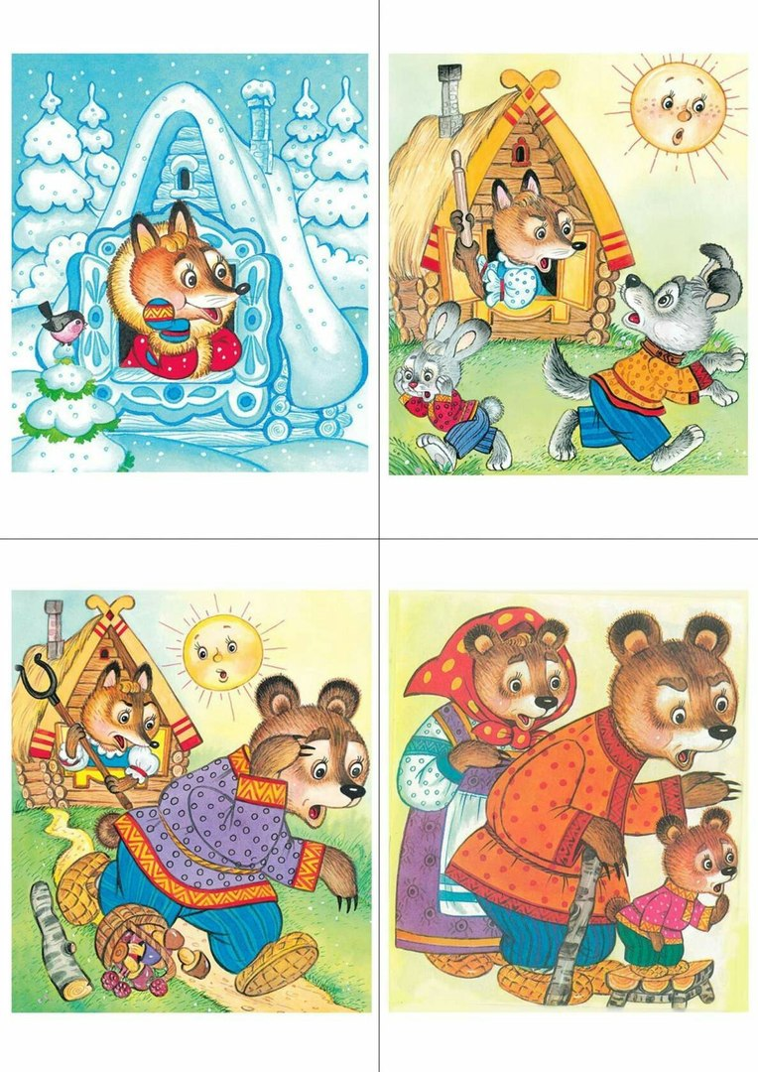
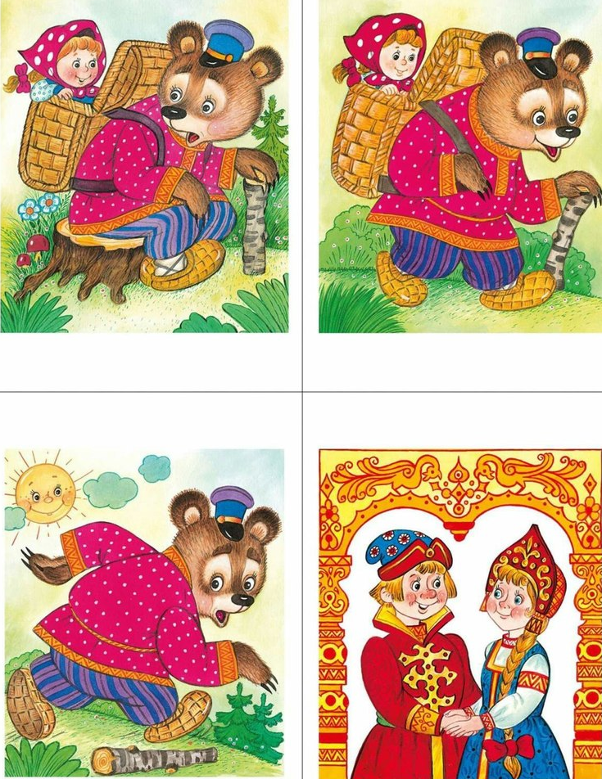
Найди картинку не из этой сказки

Slide 27
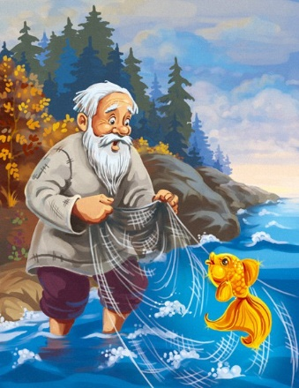
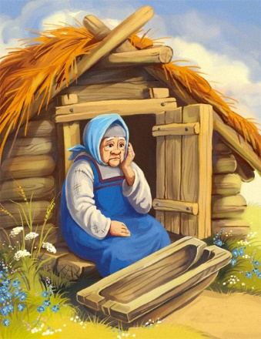
Кто исполнял желания старухи?
Кем она хотела быть? Чем окончилась сказка?

Slide 28
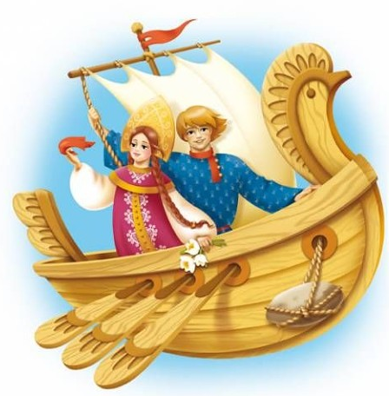
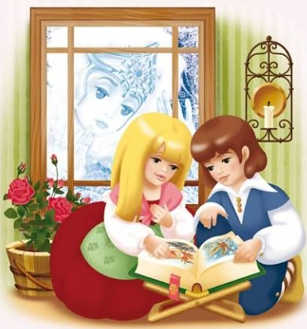
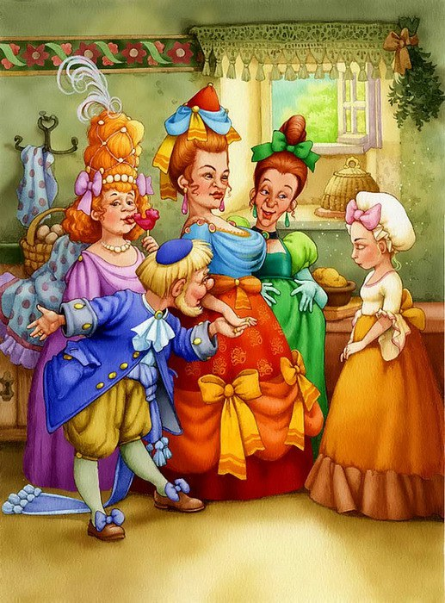
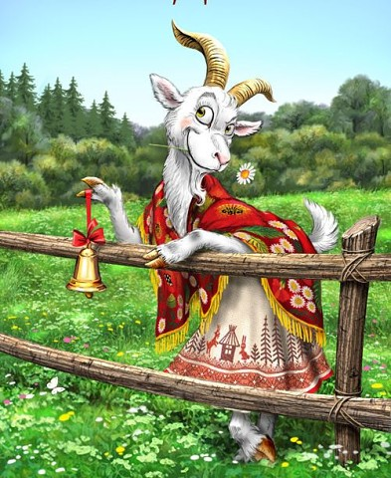
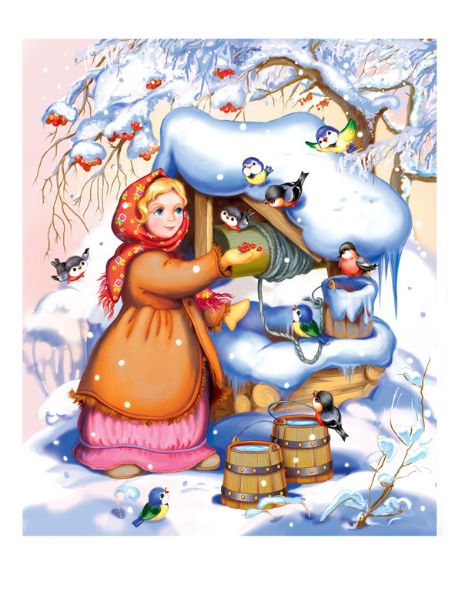
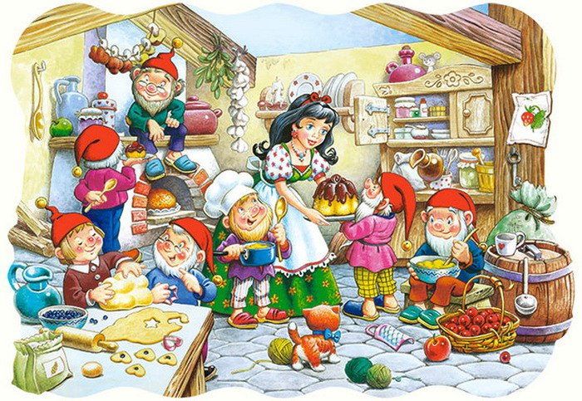
Назови сказки. Найди лишнюю сказку
Найди картинку не из этой сказки.

Slide 29
Молодцы , ребята. Вы сегодня встретили многих сказочных героев, вспомнили сказки. Но вам пора домой, у нас наступил уже вечер. До новых встреч.

Slide 30
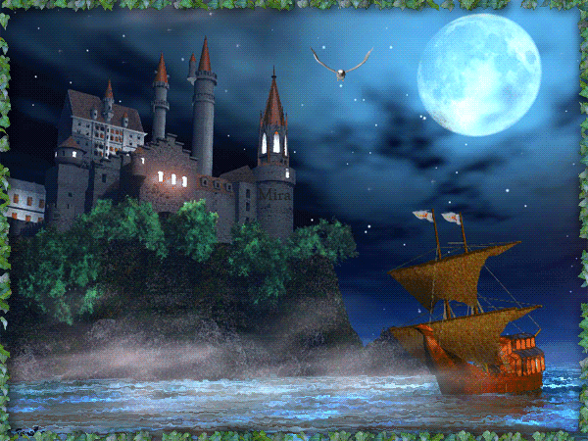
А домой мы отправимся на этом сказочном корабле…

